Slide 1
Projeto final de introdução à sistemas embarcados
Joshua Kook ho pereira
Rodirgo de andrade Rolim bem
VICTOR DELUCA ALMIRANTE GOMES

Slide 2
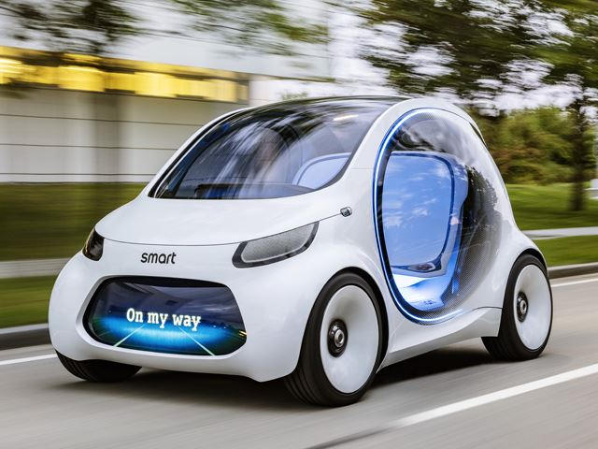
Smart car

Slide 3

Smart cart

Slide 4

O problema

Slide 5
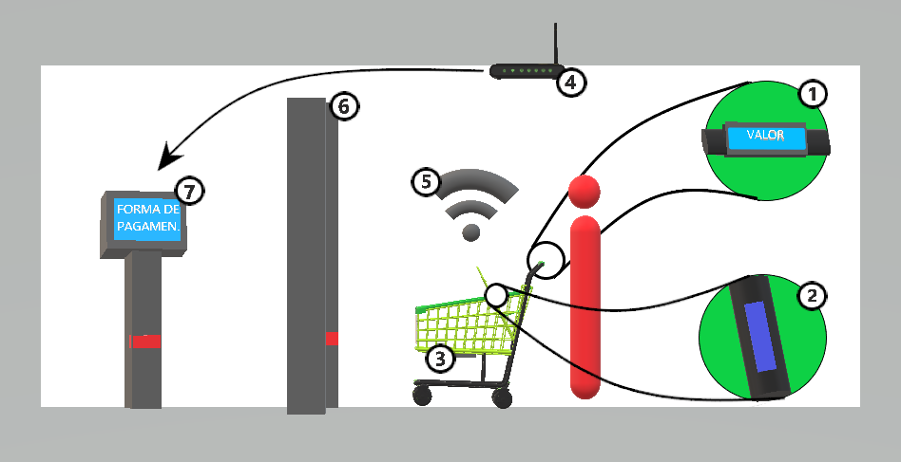
SOLUÇÃO PROPOSTA

Slide 6
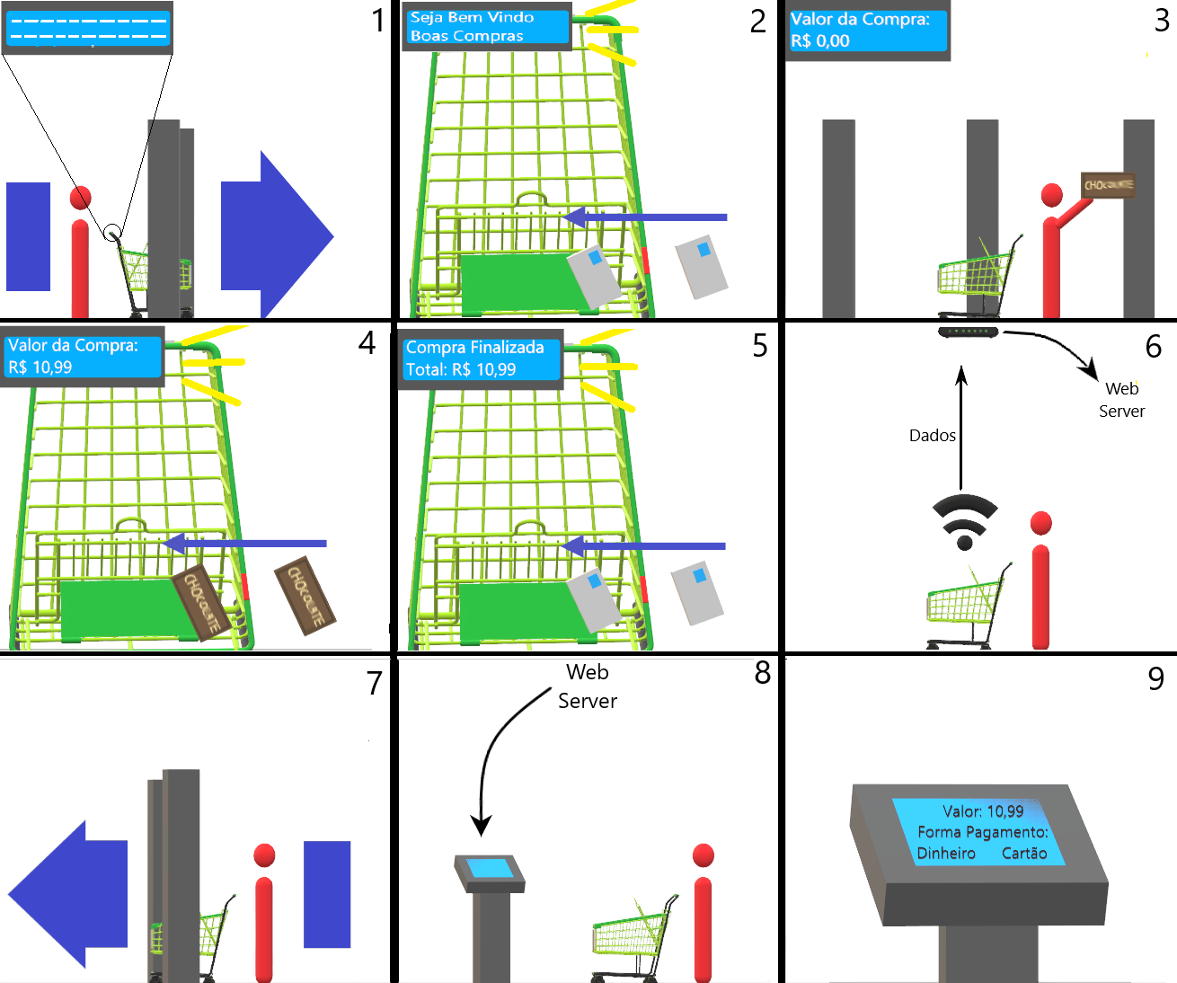
COMO FUNCIONA

Slide 7

CONSIDERAÇÕES FINAIS - segurança

Slide 8
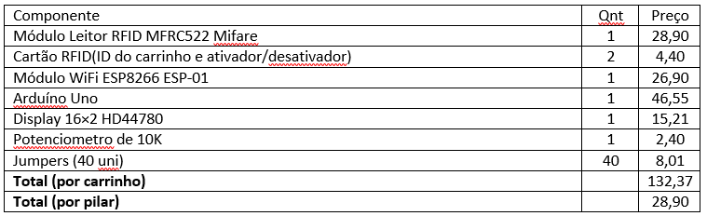
CONSIDERAÇÕES FINAIS - custo

Slide 9
Considerações finais - limitações
Módulo ESP8266
Bateria externa

